Slide 1
училиште | СОТУ Ѓорѓи Наумов - Битола
наставен предмет | Електронски склопови и уреди
година на изучување | IV-та
струка | Електротехника
oбразовен профил | Електротехничар за електроника и телекомуникации
назив на наставната единица | Аналоген видеозапис - вовед
паралелка | IV-6
реден број на презентација | 7
наставник | Константин Чому

Slide 2
Аналоген видеозапис - вовед

Slide 4
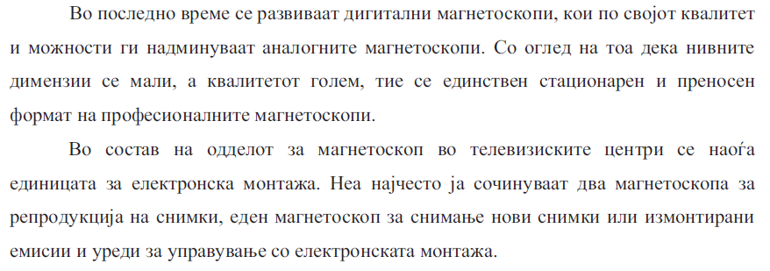

Slide 6
Благодарност за вниманието

